Slide 1
Matemática computacional

Slide 2
Adquiriendo conocimientos para el cálculo computacional con MATLAB

Slide 3
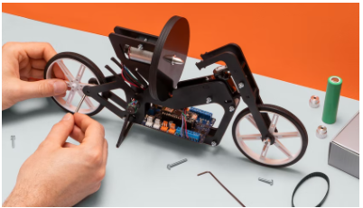
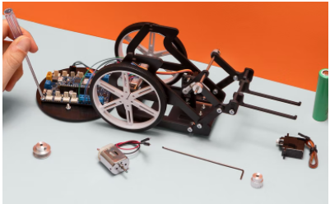
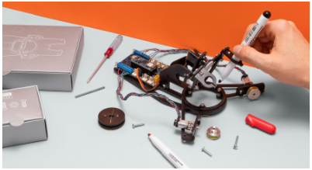
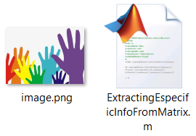
Introducción
Competencias
Matemática computacional
Aprendiendo con Kits Arduino Engineering…
MOTOCICLETA
AUTOEQUILIBRANTE
ROVER CONTROLADO POR CÁMARA WEB
ROBOT DIBUJANTE
Archivos necesarios:

Slide 4
Matemáticas elementales
1

Slide 5
Operaciones aritméticas
1.1

Slide 6
Aritmética básica
Las funciones aritméticas incluyen operadores para operaciones simples, como adición y multiplicación, así como funciones para cálculos comunes.
plus, +
C = A + B C = plus (A,B) | A = [0 1; 1 0]; C = A + 2 | C = plus (A + 2) | C => [2 3; 3 2]
sum
S = sum(A) | A = 1:10; S = sum(A) | S => 55
minus, -
C = A - B C = minus (A, B) | A = [2 1; 1 3]; C = A - 2 | C = minus (A, 2) | C => [0 -1; -1 1]
diff
S = diff (A) | A = [3 5]; S = diff (A) | C => -2

Slide 7
Reglas de prioridad
1.2

Slide 8
Reglas de prioridad
Las operaciones aritméticas NO se efectúan siempre en el orden en que están escritas. El orden viene determinado por las siguientes reglas:
Exponenciaciones.
Multiplicaciones y divisiones.
Sumas y restas.
Dentro de cada grupo, de izquierda a derecha. Para cambiar este orden se usan los paréntesis.
Si hay paréntesis, su contenido se calcula antes que el resto.
Si hay paréntesis anidados, se efectúan primero los más internos.

Slide 9
Funciones matemáticas
1.3

Slide 10
Funciones matemáticas
Existe una larga lista de funciones matemáticas integradas en MATLAB. Estas
Las funciones se denominan integradas. Muchas funciones matemáticas estándar, como sin (x), cos (x) y log (x) se evalúan mediante las funciones sin, cos, tan y log respectivamente en MATLAB.
cos(x) | Coseno |  | abs(x) | Valor absoluto
sin(x) | Seno |  | sign(x) | Signo
tan(x) | Tangente |  | max(x) | Valor máximo
acos(x) | Arcocoseno |  | min(x) | Valor mínimo
asin(x) | Arcoseno |  | ceil(x) | Redondeo hacia +∞
atan(x) | Arcotangente |  | floor(x) | Redondeo hacia −∞
exp(x) | Exponencial |  | round(x) | Redondeo al entero cercano
sqrt(x) | Raíz cuadrada |  | rem(x) | Resto de la división
log(x) | Logaritmo neperiano |  | angle(x) | Angulo de fase
log10(x) | Logaritmo base 10 |  | conj(x) | Conjugado del complejo

Slide 11
Funciones matemáticas
Existe una larga lista de funciones matemáticas integradas en MATLAB. Estas
Las funciones se denominan integradas. Muchas funciones matemáticas estándar, como sin (x), cos (x) y log (x) se evalúan mediante las funciones sin, cos, tan y log respectivamente en MATLAB.
cos(x) | Cosine |  | abs(x) | Absolute value
sin(x) | Sine |  | sign(x) | Signum function
tan(x) | Tangent |  | max(x) | Maximum value
acos(x) | Arc cosine |  | min(x) | Minimum value
asin(x) | Arc sine |  | ceil(x) | Round towards +∞
atan(x) | Arc tangent |  | floor(x) | Round towards −∞
exp(x) | Exponential |  | round(x) | Round to nearest integer
sqrt(x) | Square root |  | rem(x) | Remainder after division
log(x) | Natural logarithm |  | angle(x) | Phase angle
log10(x) | Common logarithm |  | conj(x) | Complex conjugate

Slide 12
Constantes matemáticas
1.4

Slide 13
Constantes matemáticas
Algunas constantes numéricas están predefinidas:
pi | El número π, π = 3.14159 . . .
i, j | La unidad imaginaria i, √ −1
Inf | El infinito, ∞
NaN | Magnitud no numérica, resultado de operaciones de calculo indefinidos ∞/∞, 0/0

Slide 14
Constantes matemáticas
Algunas constantes numéricas están predefinidas:
pi | The π number, π = 3.14159 . . .
i, j | The imaginary unit i, √ −1
Inf | The infinity, ∞
NaN | Not a number

Slide 15
Gestión de datos
2

Slide 16
Tipos de datos numéricos
2.1

Slide 17
Tipos de datos numéricos
Por defecto, MATLAB almacena todos los valores numéricos como de punto flotante de doble precisión (double). Si se desea se puede optar por almacenar cualquier número, como valores enteros o de precisión simple.
Para ello es necesario utilizar las siguientes funciones:
double(x) | Double-precision arrays
single(x) | Single-precision arrays
int8(x) | 8-bit signed integer arrays
int16(x) | 16-bit signed integer arrays
int32(x) | 32-bit signed integer arrays
int64(x) | 64-bit signed integer arrays
uint8(x) | 8-bit unsigned integer arrays
uint16(x) | 16-bit unsigned integer arrays
uint32(x) | 32-bit unsigned integer arrays
uint64(x) | 64-bit unsigned integer arrays

Slide 18
Variables
2.2

Slide 19
Variables
Cuando hay que hacer cálculos largos interesa guardar resultados intermedios para utilizarlos más adelante.
Una variable es un nombre simbólico que identifica una parte de la memoria, en la que se pueden guardar números u otro tipo de datos. El contenido de una variable se puede recuperar y modificar cuantas veces se desee.
En MATLAB, los nombres de las variables deben estar formados de esta manera:
Por letras y números
Hasta un máximo de 19 caracteres
Comenzar por una letra.
Se debe tener en cuenta que se distingue entre letras mayúsculas y minúsculas.

Slide 20
Matrices
2.3

Slide 21
Matrices
Las matrices bidimensionales de números reales o complejos son los objetos básicos con los que trabaja MATLAB. Los vectores y escalares son casos particulares de matrices.
La forma más elemental de introducir matrices en MATLAB es describir sus elementos de forma exhaustiva (por filas y entre corchetes rectos [ ]) : elementos de una fila se separan unos de otros por comas y una fila de la siguiente por punto y coma.
>> v = [1, -1, 0, abs(var)] % vector fila longitud 4
>> w = [0; 1.003; 2; 3; 4; 5*pi] % vector columna longitud 6
>> a = [1, 2, 3, 4; 5, 6, 7, 8; 9, 10, 11, 12] % matriz 3x4

Slide 22
Matrices
Matrices traspuestas
>> A = [1, 2; 3, 4];
>> B = A’; B --> [1 3; 2 4;]
ans =
1 3
2 4
>> A = [1 2 3 4];
>> B = A’; B --> [1; 2; 3; 4;]
ans =
1
2
3
4

Slide 23
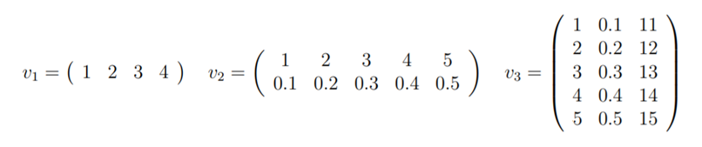
Matrices
Matrices construidas por bloques
>> v1 = 1:4;
>> v2 = [v1, 5; 0.1:0.1:0.5]
>> v3 = [v2', [11,12,13,14,15]']

Slide 24
Matrices
Acceso a elementos individuales de una matriz
>> A = [1, 2, 3; 6, 3, 1; -1, 0, 0; 2, 0, 4]
A =
1 2 3
6 3 1
-1 0 0
2 0 4
>> A(2, 3)
ans = 1
>> A(4, 2) = 11
A =
1 2 3
6 3 1
-1 0 0
2 11 4

Slide 25
Matrices
Último índice de un vector
>> w = [5, 3, 1, 7, 3, 0, -2];
>> w(end)
ans =
-2
>> w(end-1) = 101
w =
5 3 1 7 3 101 -2

Slide 26
Matrices
Acceso a filas o columnas completas
>> A = [1, 2, 3; 6, 3, 1; -1, 0, 0; 2, 0, 4];
>> A(:, 3)
ans =
3
1
0
4
>> A(2, :)
ans =
6 3 1

Slide 27
Factorizar expresiones y resolver ecuaciones
3

Slide 28
Factorizar expresiones
3.1

Slide 29
Factorizar expresiones
Por defecto, MATLAB almacena todos los valores numéricos como de punto flotante de doble precisión (double). Si se desea se puede optar por almacenar cualquier número, como valores enteros o de precisión simple.
Para ello es necesario utilizar las siguientes funciones:
f (x) = x^5 - 15*x^4 + 85*x^3 - 225*x^2 + 274*x - 120
>> syms x
>> f = x^5 - 15*x^4 + 85*x^3 - 225*x^2 + 274*x - 120
>> factor(f)
ans =
[x - 5, x - 1, x - 2, x - 3, x - 4]

Slide 30
Resolver ecuaciones
3.2

Slide 31
Resolver ecuaciones
Por defecto, MATLAB almacena todos los valores numéricos como de punto flotante de doble precisión (double). Si se desea se puede optar por almacenar cualquier número, como valores enteros o de precisión simple.
Para ello es necesario utilizar las siguientes funciones:
f (x) = x^5 - 15*x^4 + 85*x^3 - 225*x^2 + 274*x - 120
>> sysms x
>> f = x^5 - 15*x^4 + 85*x^3 - 225*x^2 + 274*x – 120
>> solve (f)
ans =
1
2
3
4
5

Slide 32
Expandir ecuaciones
3.2

Slide 33
Expandir ecuaciones
Por defecto, MATLAB almacena todos los valores numéricos como de punto flotante de doble precisión (double). Si se desea se puede optar por almacenar cualquier número, como valores enteros o de precisión simple.
Para ello es necesario utilizar las siguientes funciones:
f (x) = (x-1)*(x-2)*(x-3)*(x-4)*(x-5)
>> syms x
>> f = (x-1)*(x-2)*(x-3)*(x-4)*(x-5)
>> expand(f)
ans =
x^5 - 15*x^4 + 85*x^3 - 225*x^2 + 274*x - 120

Slide 34
Caso practico
4
Webcam controlled rover

Slide 35
Presentación del robot
4.1

Slide 36
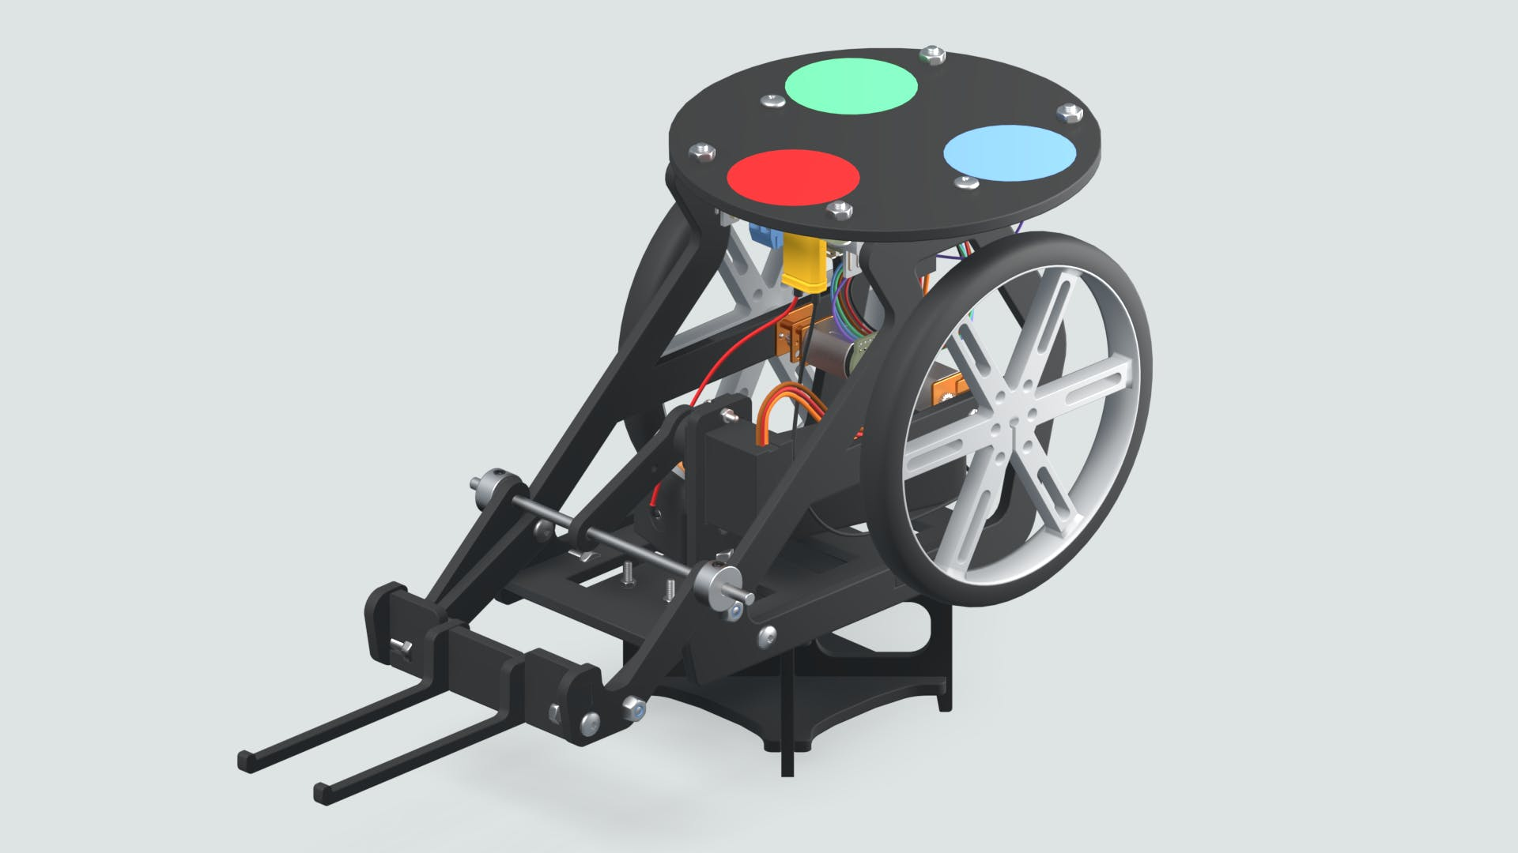

Webcam Controlled Rover
El rover controlado por webcam trata de un robot programable que con la ayuda de un algoritmo de procesamiento de imágenes puede ser dirigido.
En la parte superior del rover se instalará una pegatina con un código de colores, que servirá como un marcador que le ayudará al algoritmo de procesamiento de imágenes y a su cámara web a detectar la ubicación y la orientación del robot.

Slide 37
Trabajando con MATLAB & Simulink
4.2

Slide 38




Extracción de información especifica de una matriz
Propuesta de ejercicio:
El Script de MATLAB “Extracting Especific Info From Matrix” genera 3 matrices, una por cada color RGB. En el script se muestran dos ejemplos de cómo extraer únicamente los segmentos deseados de las matrices que hacen referencia a las figuras de la imagen.
A partir de los dos ejemplos, extrae las 5 siguientes figuras analizando la composición de los colores. Veras como ejecutando un solo comando se realizan operaciones masivas sobre todos los elementos de las matrices.

Slide 39
Eskerrik asko
Muchas gracias
Thank you
Loramendi, 4. Apartado 23
20500 Arrasate – Mondragon
T. 943 71 21 85
info@mondragon.edu

